Slide 1

Laboratoire Ouvert Villeurbannais

Slide 2
Le LOV (Laboratoire Ouvert Villeurbannais) est un laboratoire citoyen de fabrication collective ouvert sur la société et les jeunes dans l'objectif de permettre la découverte, l'invention, la fabrication d'objet, ainsi que le partage de savoir et de savoir-faire scientifiques et technologiques.

Slide 3
Un fablab, c’est quoi ?
Lieu collaboratif équipé d’outils pour concevoir et fabriquer des projets.
Destiné aux bricoleurs, artistes, ingénieurs, passionnés de technologie, etc.
Comparaison :
Fablab : Fabrication, bricolage, projets matériels.
Hackerspace : Orienté informatique, programmation, hacking.

Slide 4
Le LOV aujourd’hui
Association créée en 2017 avec le soutien de la mairie (local).
Fonctionnement 100% auto-géré, aucun salarié
Chiffres : ~60 adhérents, ~10 impliqués activement.
Partenariats :
  Avec des associations locales
    Illyse (fournisseur d'accès à Internet associatif à Lyon et St-Étienne)
    JDLL (journée du logiciel libre à lyon)
Valeurs : Partage, entraide, transmission des savoirs.
Le FabLab associative le mieux équipé de la région

Slide 5
Les outils
La CNC
Les imprimantes 3D « fils »
L’imprimante 3D résine
Les machines Laser (découpe, gravage)
L’atelier bois
Les machine à coudre
L’atelier électronique
L’atelier soudage acier

Slide 6
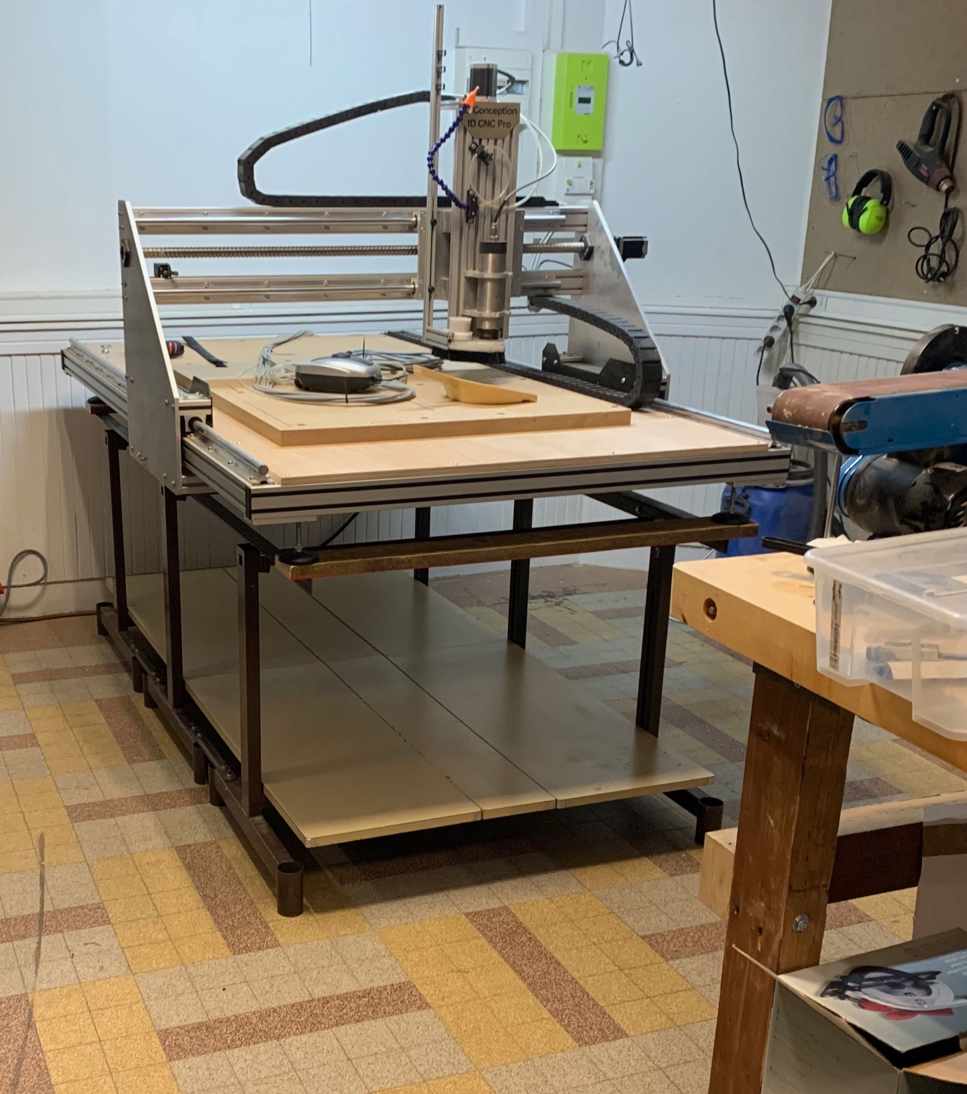
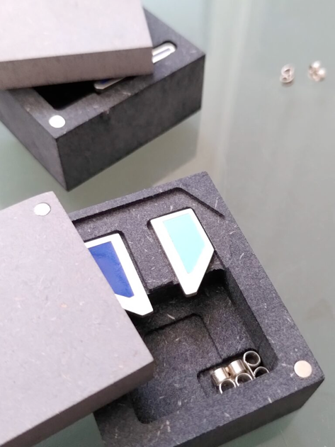
LA CNC
Computer Numerical Control ou Machine à commande numérique
Matériel : Commande numérique 3 axes (X,Y,Z), changement d’outils de fraisage ou de découpe (cuter pour le vinyl)
Matériaux : panneaux de bois (jusqu’à 50mm), metaux tendres, PVC, vinyl …
Expertise : modélisation 3D, conversion du fichier avec Kirimoto et pilotage de la machine avec Mach-3
Pour quoi faire ?
Découpe de precision de panneaux pour faire des meubles, objet deco, proto …

Slide 7
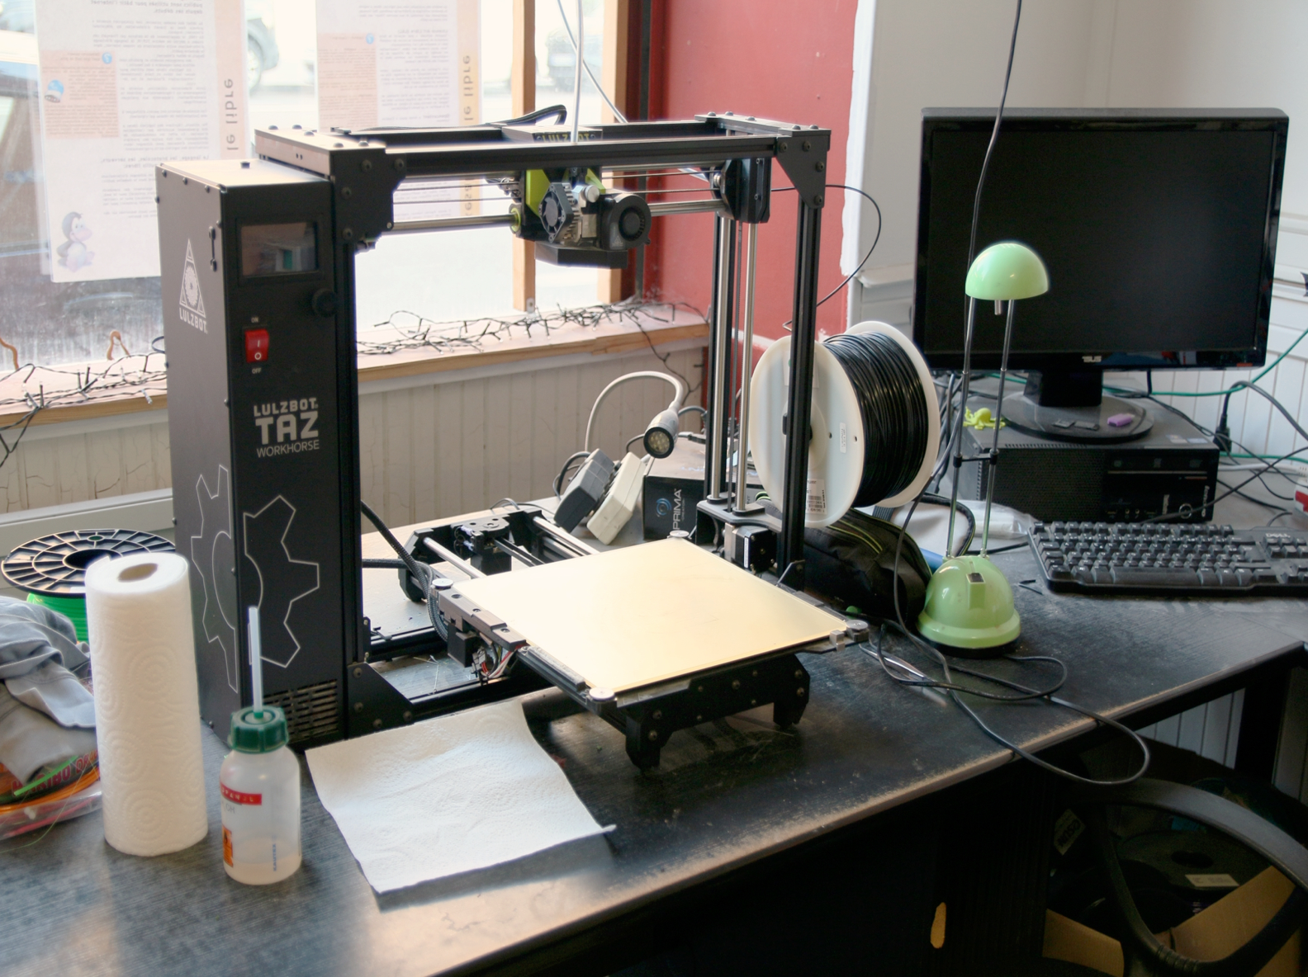
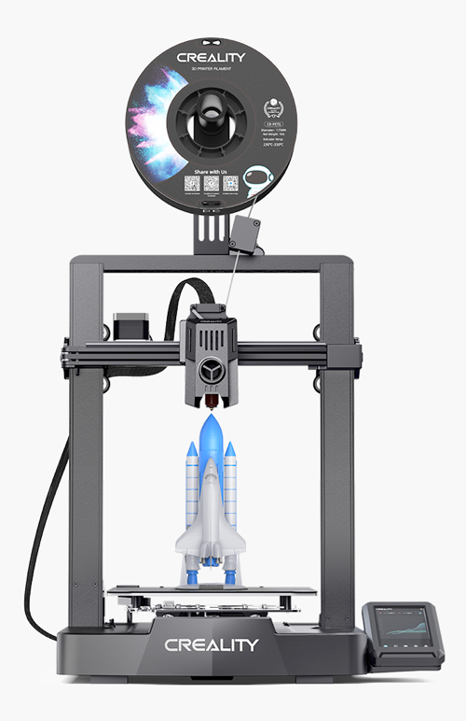
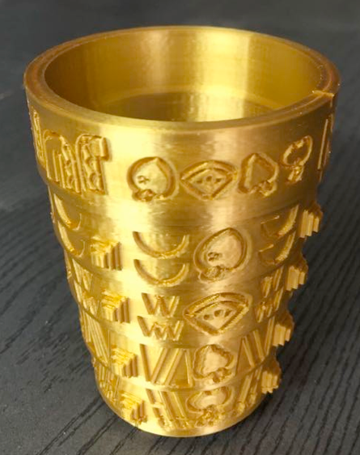
L’imprimante 3D fils
Impression 3D fil PLA, ABS
Matériel :
1 imprimante 3D Luzbot Taz (2,8mm)
1 imprimante 3D ender 3 (1,5mm)
Matériaux : tous types de fils, ABS, PLA, PETG,…
Expertise : modélisation 3D, utilisation slicer Cura, utilisation imprimante 3D
Pour quoi faire ?
Petits et moyens objets, finitions plus ou moins precises et solides, …

Slide 8
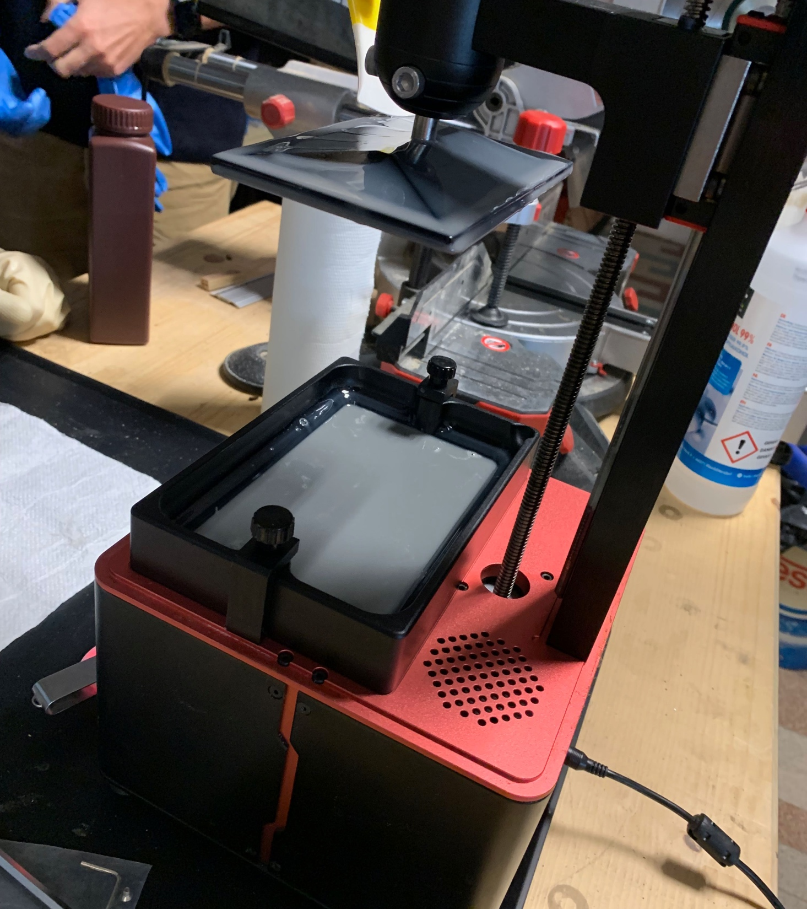
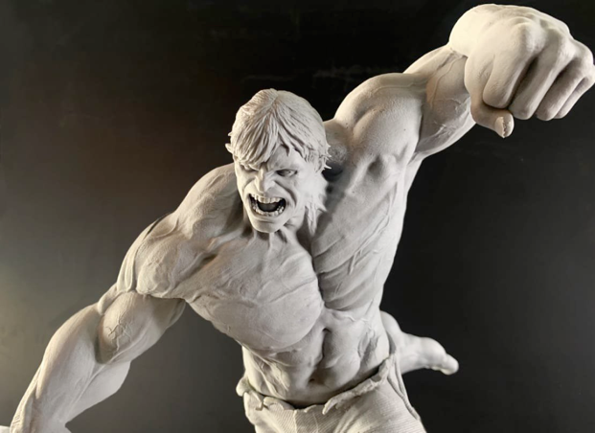
L’imprimante résine
Impression 3D résine
Matériel : Imprimante 3D d’objet en résine + fixateur UV
Matériaux : résine (produit chimique)
Expertise : modélisation 3D, protection des personnes, utilisation impression 3D résine
Pour quoi faire ?
Petits objets, finition très precise (notamment pour faire des figugines) …

Slide 9
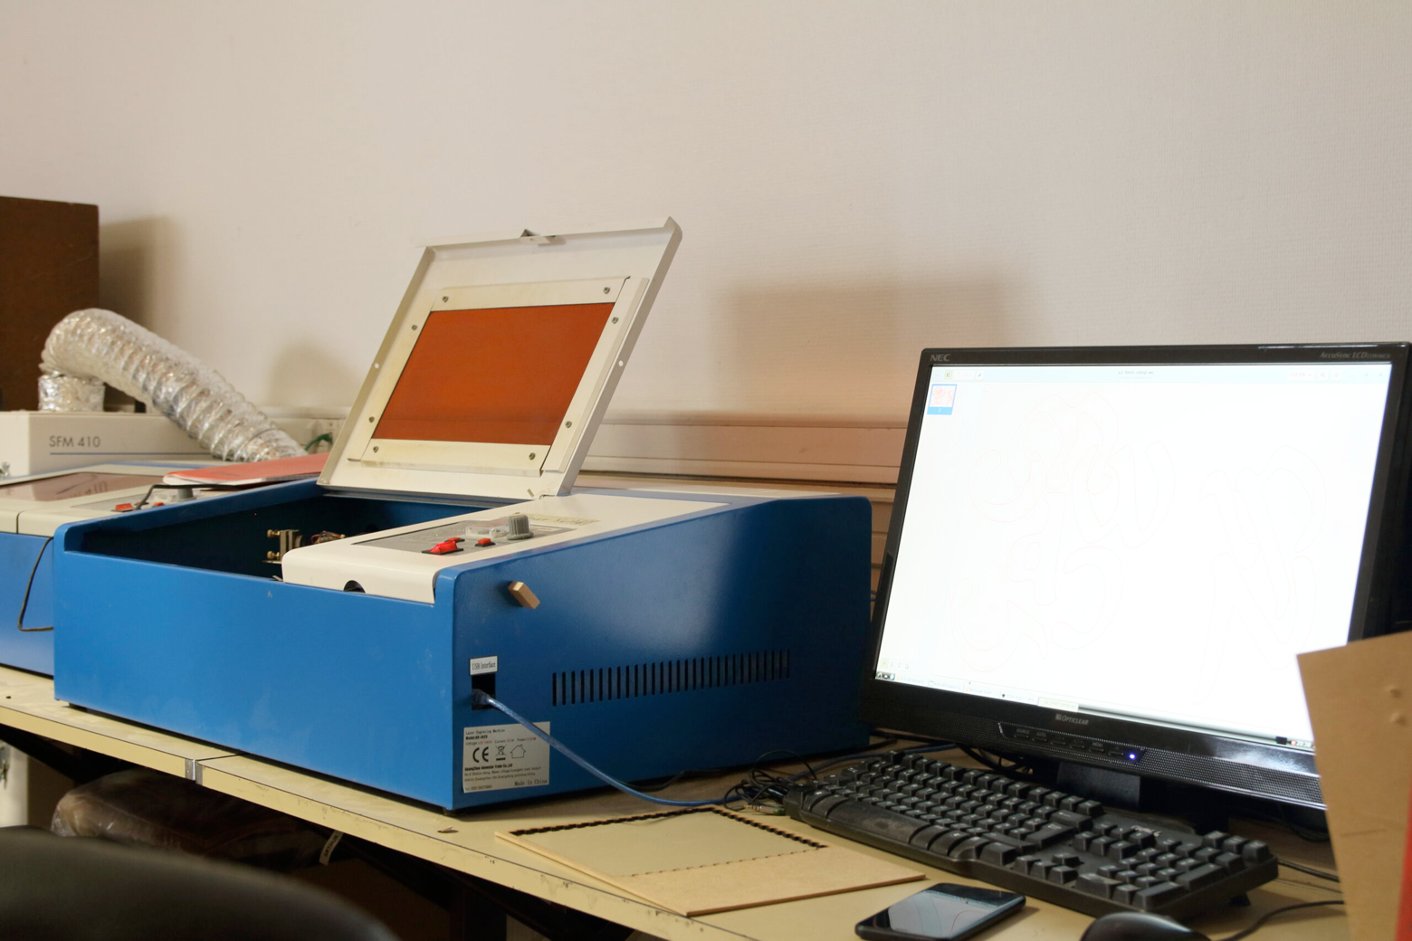
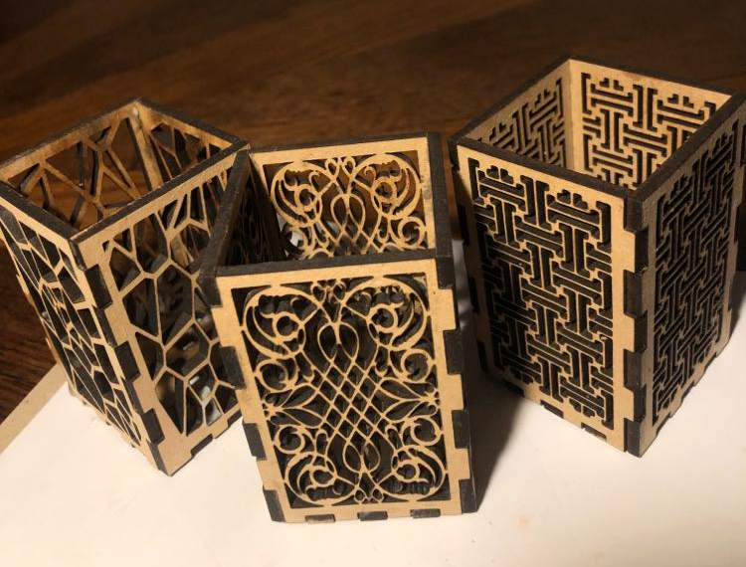
Laser cut
Machine de découpe laser
Matériel : 2 laser cut type K40 dimension (21x30cm) + 1 autre grand format en cours d’acquisition (40X80cm)
Matériaux : contre plaqué de 5mm (en vente au LOV pour 1€ la planchette format A4)
Expertise : modélisation 2D sur inkscape, utilisation machine laser
Pour quoi faire ?
découpe de petite planchette en bois, gravage sur bois, verre ou acier

Slide 10
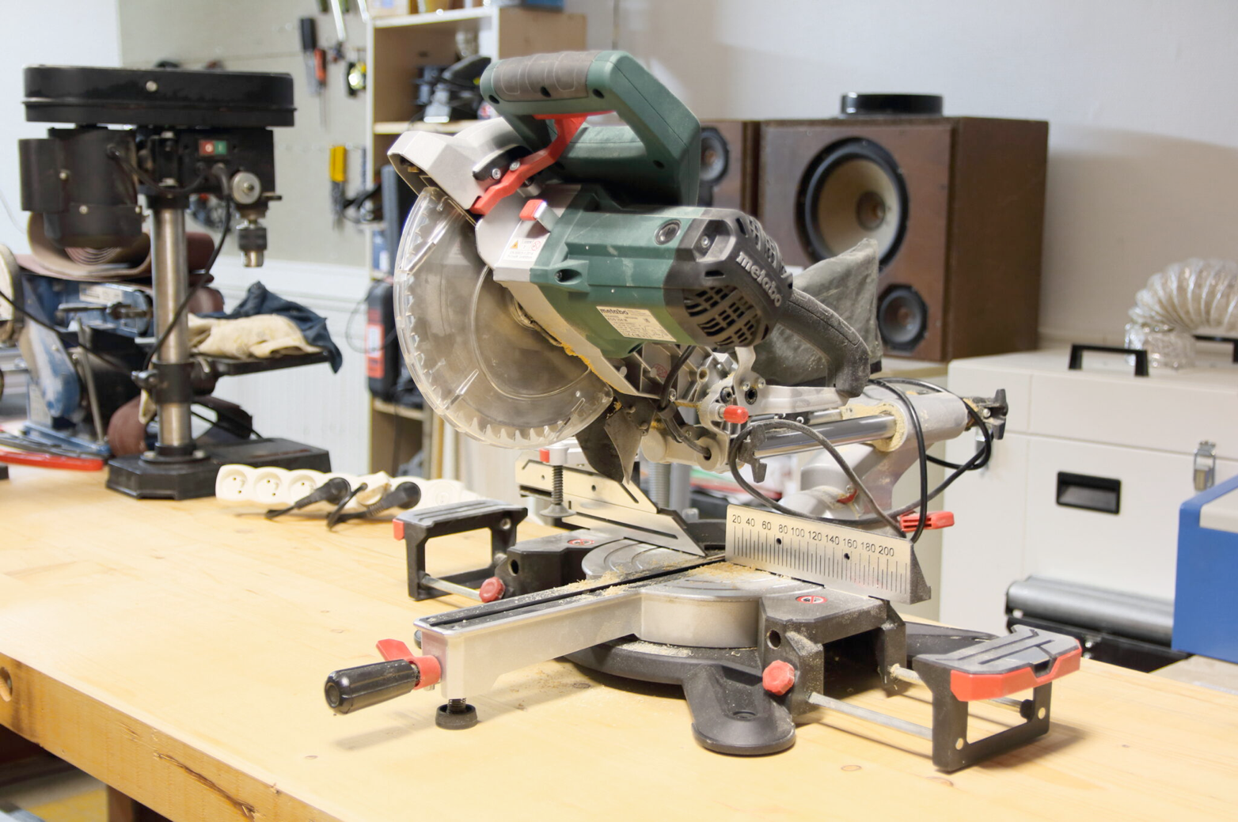
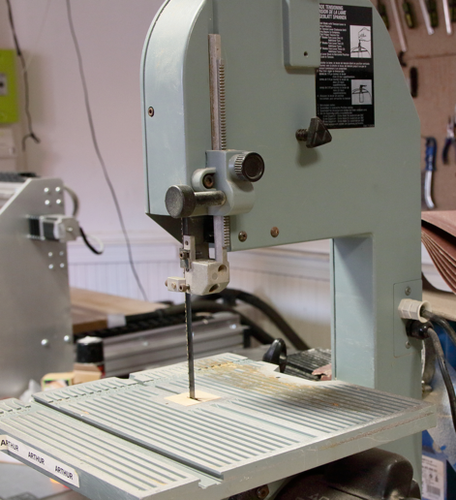
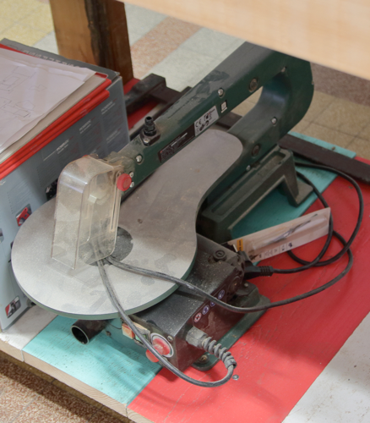
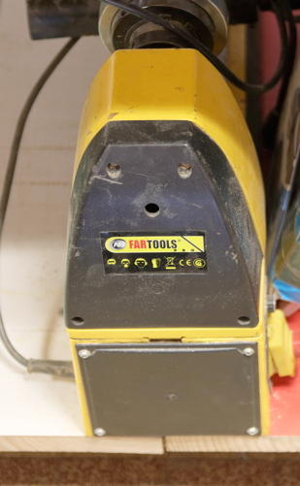
Atelier menuiserie
Plusieurs machine pour travailler le bois
Matériel : scie radiale, scie à ruban, petit tour, perceuse à colonne, ponceuse à bande, divers electroportatif
Matériaux : tous types de bois
Expertise : menuiserie et travail du bois
Pour quoi faire ?
petit meuble, toute type de projets

Slide 11
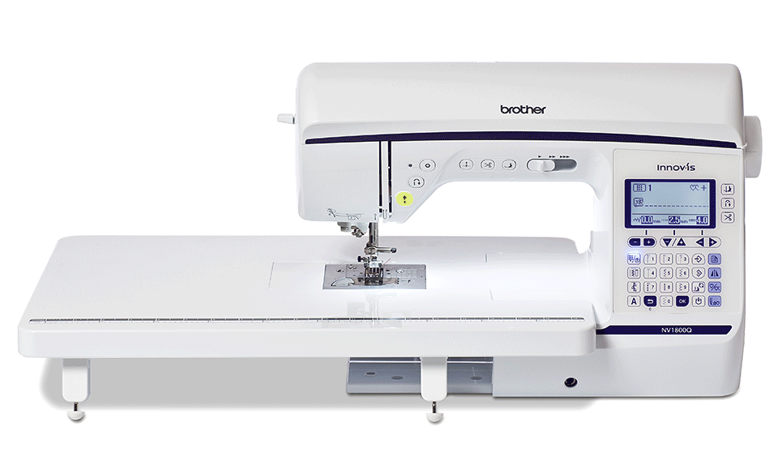
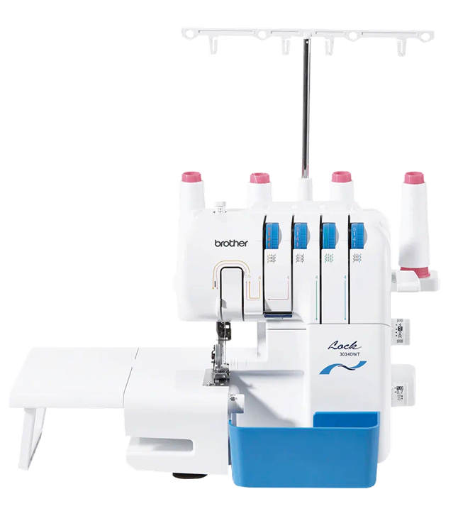
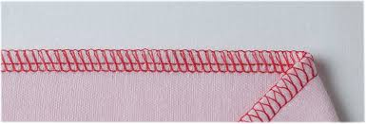
atelier couture
Plusieurs machines pour la création et réparation textile
Matériel : machine à coudre Brother Innov-is NV1800Q + Surjeteuse Brother 3034DWT
Matériaux : tous types de textile
Expertise : couture et utilisation des machines
Pour quoi faire ?
Travaux de reparation ou de creation textile

Slide 12
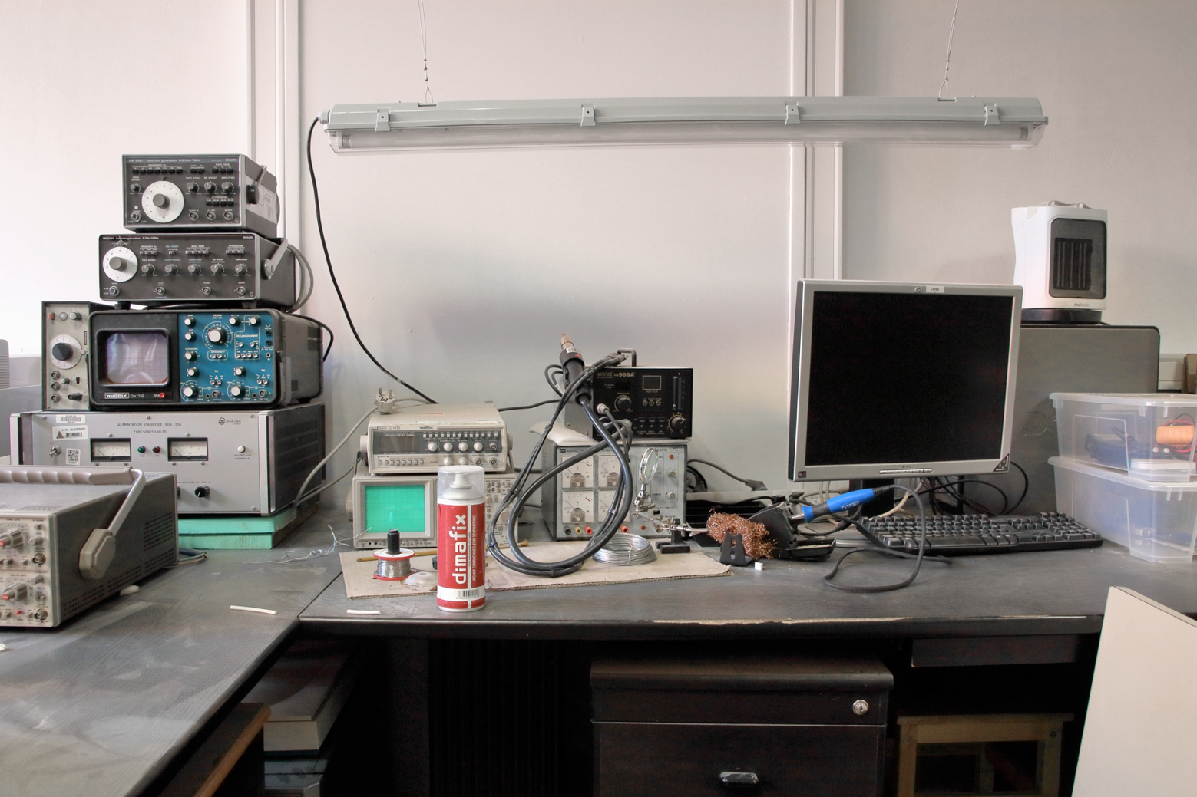
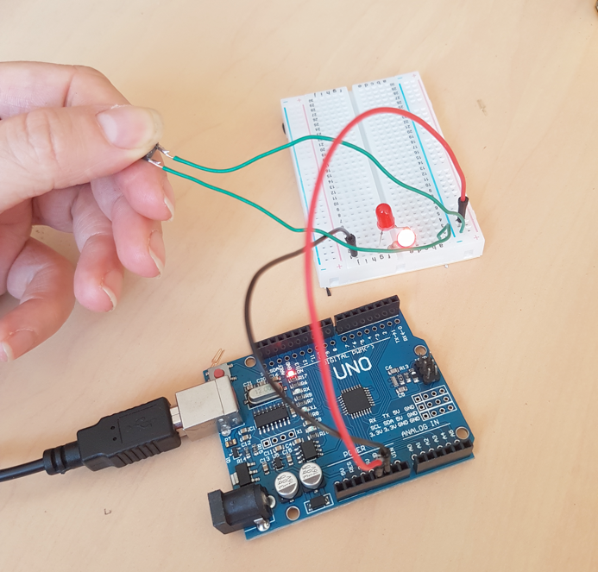
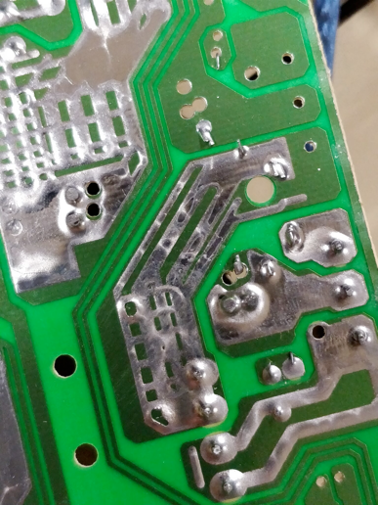
Atelier electronique
Conception, réalisation et réparation electronique
Matériel : Station et fer à souder, Composants, Générateurs, Oscilloscopes,
Matériaux : Arduino, Raspberry Pi
Expertise : connaissance en electronique
Pour quoi faire ?
Réparation et création proto electronique

Slide 13
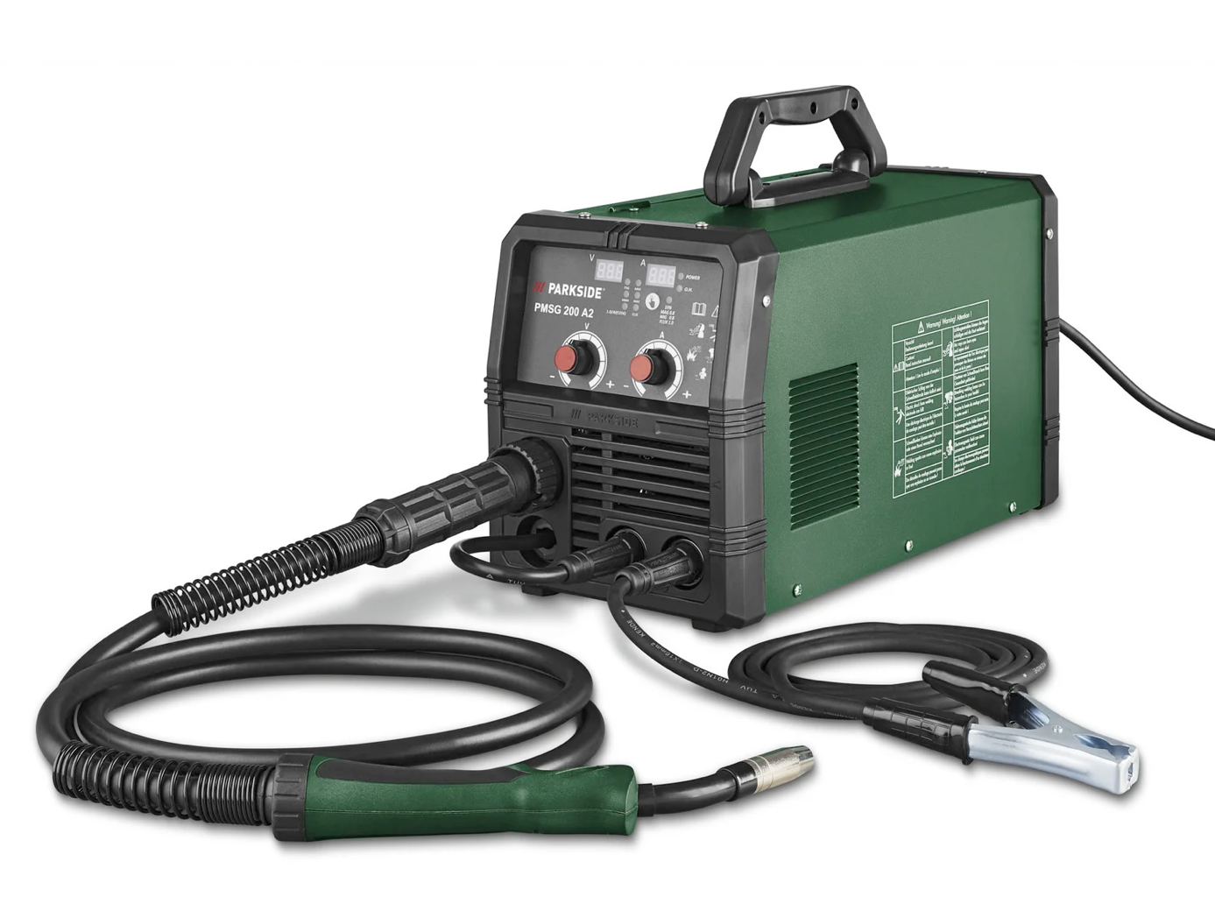
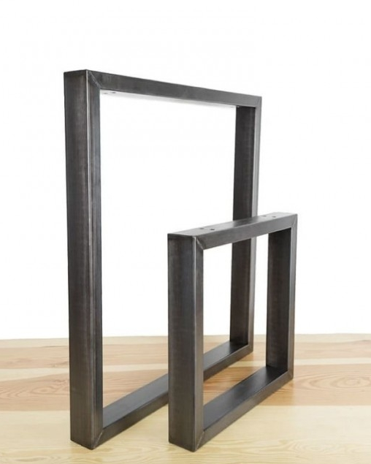
Atelier soudure Acier
Soudage de tous types d’acier
Matériel : poste à souder mutifonction, à l’arc, MIG et TIG
Matériaux : acier
Expertise : connaissance en soudure
Pour quoi faire ?
Réparation ou création de prototype, meuble

Slide 14
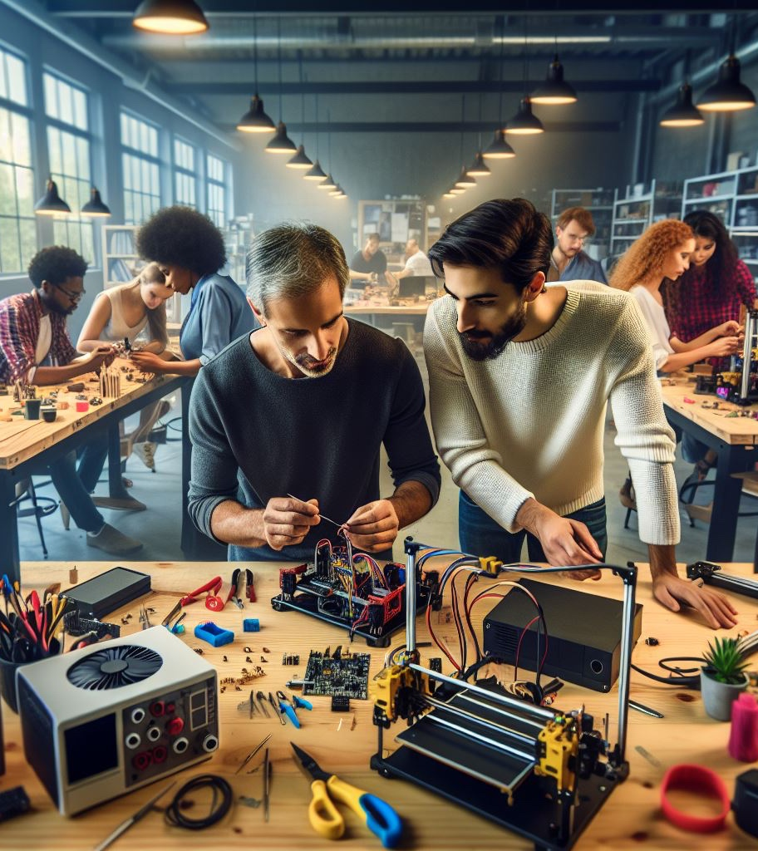
Pourquoi venir au LOV ?
Apprendre: Découvrir de nouveaux outils et technologies.
Créer : Donner vie à vos idées, petits ou grands projets.
Partager : Collaborer avec d’autres passionnés, échanger des savoir-faire.
Accès démocratique : Tout le monde peut apprendre et participer.

Slide 15
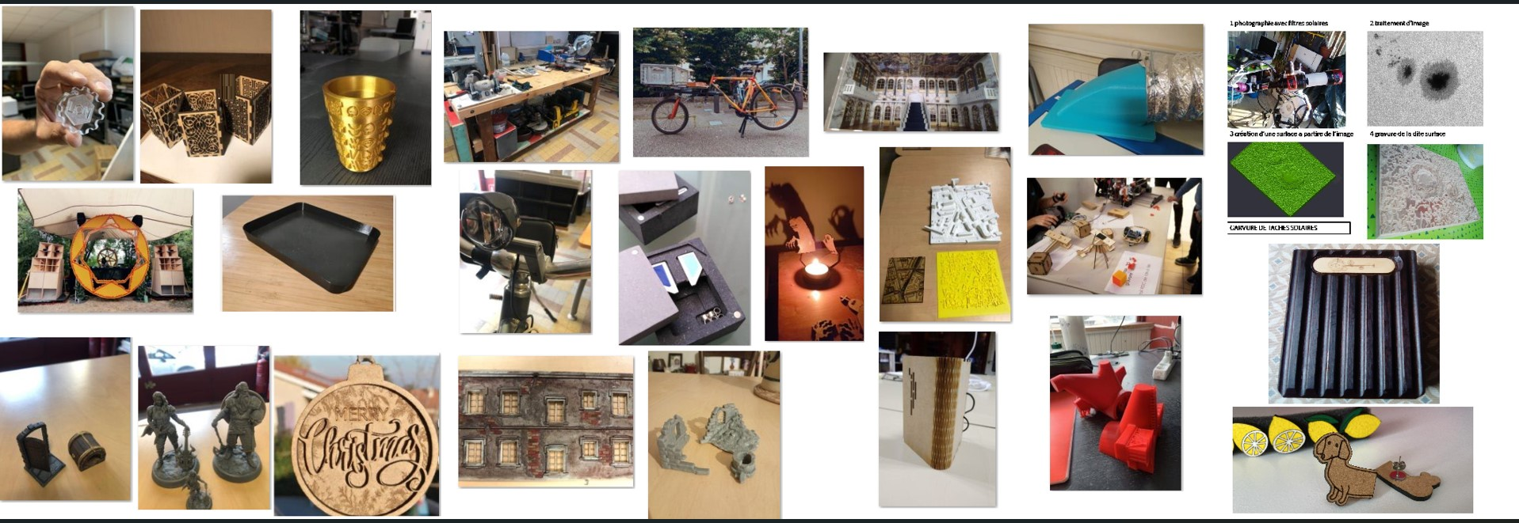
Quelques projets réalisés au lov

Slide 16
Envie d’en savoir plus ?
Explorer notre site web : LOV - Fablab de Villeurbanne
  labovilleurbanne.fr
Rejoindre nos discussions : Framateam.
  framateam.org/labolov
Venir nous rencontrer pendant les ouvertures publics
  Tous les Lundi de 19h à 22h et mercredi de 19h à 22h

Slide 17
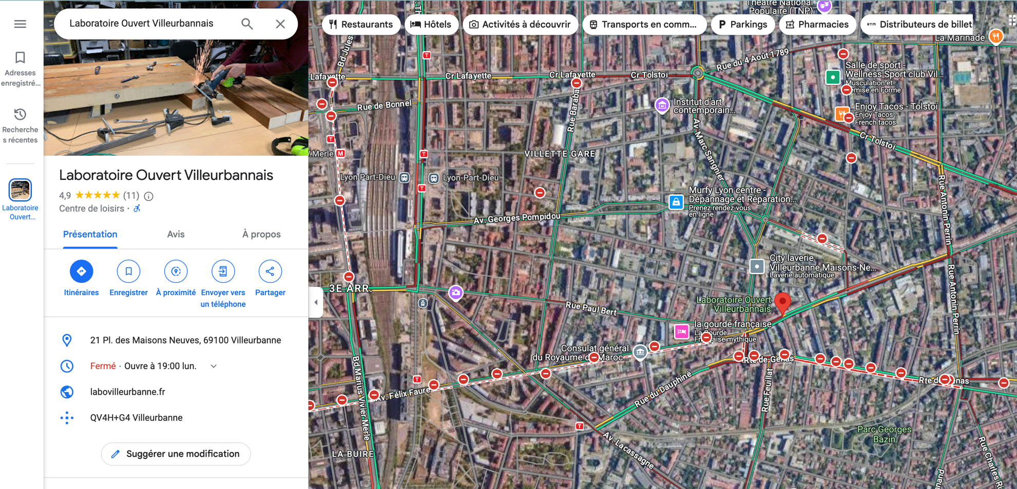
INFOS PRATIQUES : LOV
21 place des maisons neuves 69100 Villeurbanne
Venir en bus : arrêt « maisons neuves » des bus 69, C9 et C11.
La station Vélo’v « Maisons neuves » est juste en face.
Part-Dieu

Slide 18

Merci

